Slide 1

Visione Artificiale
~ III Assignment ~
Face classification
with Deep Learning
Andrea Spinelli

Slide 2
Indice
Pipeline
Pipeline
Analisi dei requisiti
Elaborazione del dataset
Costruzione della classe
Documentazione e osservazioni
Risultati
1
2
3
4
5
Prefazione: lo sviluppo della pipeline sopracitata è avvenuta nel periodo compreso 26 Maggio 2025 – 9 Giugno 2025. Nelle slide a seguire si commenterà lo sviluppo step-by-step del codice per la risoluzione della consegna data. Relativi riferimenti e citazioni durante lo sviluppo saranno seguiti da link messi in apice (es. ^{[link]}), a cui fanno riferimento alla bibliografia in calce alle presentazione.
1
Andrea Spinelli

Slide 3
1 – Analisi dei requisiti
Consegna
Requisiti:
Costruire un dataset utilizzando le risorse disponibili su Internet, pre-elaborando (eventualmente anche espandendo) le immagini in maniera opportuna rispetto alle proprie risorse computazionali.
Il dataset dev’essere suddiviso in maniera sperimentale: 70% training, 15% validation e 15% test, mantenendo le strutture dei set bilanciati.
Il modello deve combinare in modo efficace strati convoluzionali e meccanismi di attenzione secondo quanto ritenuto più opportuno per risolvere il problema; tenendo conto la complessità del modello.
La validazione dev’essere monitorata per interrompere l'addestramento in anticipo quando le prestazioni si stabilizzano. Per compensare dataset sbilanciati, assicurati che entrambe le classi siano equamente rappresentate oppure applica un bilanciamento dei pesi. Se vuoi, considera l'uso della focal loss.
Le prestazioni del modello devono essere valutate secondo i seguenti parametri: Accuracy, Precision, Recall, F1-Score, Confusion Matrix.
Analisi dei requisiti:
L’obiettivo del problema è quello di costruire una rete neurale in grado di classificare le immagini fake da quelle reali.
Il problema si può suddividere in due fasi principali: - La costruzione del dataset, che richiede un’opportuna pre-elaborazione rispetto alle proprie risorse computazionali, ed eventualmente aumentarle.
- L’addestramento della migliore rete, per la quale è richiesto di essere costruita implementando strati convoluzionali e/o meccanismi di attenzione, quanto ritenuto più opportuno (scegliendo il modello più semplice). Dopodiché sceglierne il migliore.
Infine, prestazioni del modello devono essere valutate rispetto: Accuracy, Precision, Recall, F1-Score e Confusion Matrix.
La risoluzione del problema deve avvenire secondo i metodi e le classi fornite dalla libreria tensorflow.
2
Andrea Spinelli

Slide 4
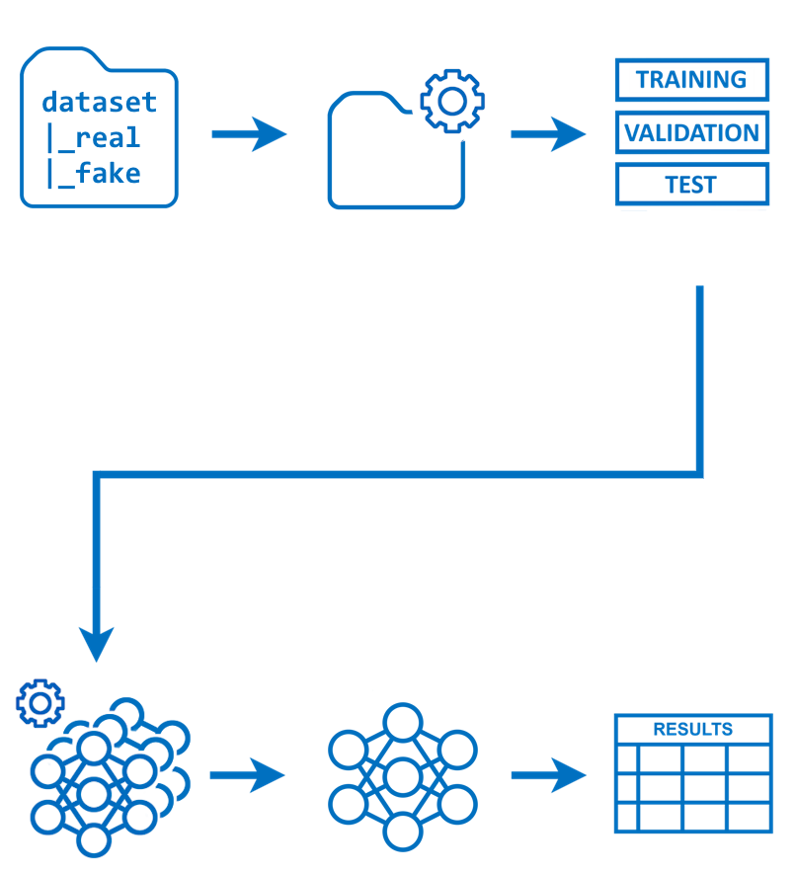
1 – Analisi dei requisiti
Suddivisione in sotto-problemi
Dall’analisi dei requisiti effettuata si è determinato un flusso di operazioni, suddividendo il problema nei seguenti sotto-problemi:
Costruzione del dataset;
Pre-elaborazione del dataset;
Suddivisione del dataset;
Costruzione dei modelli;
Addestramento dei modelli;
Valutazione del miglior modello.
3
Andrea Spinelli

Slide 5
2 – Elaborazione del dataset
Costruzione del dataset
L’obiettivo del problema principalmente è quello di costruire un modello in grado di differire le immagini fake da quelle reali, tuttavia, anche in questo assignment, si è distinta una fase di pre-elaborazione delle immagini, nella quale si è proceduto nel seguente modo:
Innanzitutto, per risolvere il sottoproblema 1., si è costruito il dataset per effettuare l’addestramento, selezionando ed effettuando un merge dei seguenti dataset:
Flickr-Faces-HQ Dataset (FFHQ)
AI generated faces
Il struttura del merge è riportato nella figura accanto.
Dopodiché, per i sottoproblemi 2. e 3., si è pensato a costruire un modulo python con la classe Preprocess. Tale scelta è dovuta sia per scelta implementativa, sia perché si è pensato di gestire il dataset mediante gli ^{[1]}ImageDataGenerator di tensorflow; tuttavia, non è possibile usare direttamente due questi per ottenere tre suddivisioni (train/val/test) da una cartella, garantendo immagini distinte.
La classe pertanto gestisce l’intero flusso di pre-elaborazione ristrutturando il dataset come proposto dalla figura accanto.
Dataset non pre-elaborato:
dataset |_fake
| |_image_0
| |_image_1
| |_...
|_real
|_image_0
|_image_1
|_...
Dataset pre-elaborato:
dataset |_train
| |_fake
| | |_...
| |_real
| |_... |_val
| |_fake
| | |_...
| |_real
| |_...
|_test
|_fake
| |_...
|_real
|_...
4
Andrea Spinelli

Slide 6
2 – Elaborazione del dataset
Classe per la pre-elaborazione
La classe di per-elaborazione del dataset fa riferimento allo pseudo-codice mostrato accanto; i suoi compiti sono i seguenti: in metodi non specificati nello pseudocodice, configura la/le GPU e la memoria del compilatore, in modo tale da ottimizzare l’elaborazione delle immagini; dopodiché, per non caricare tutto a priori in memoria, lavora con stringhe di percorsi delle immagini e le elabora solo al momento del loro effettivo salvataggio nel nuovo dataset.
Nello specifico la classe nel metodo principale start() richiama gli altri metodi per costruire prima di tutto la struttura delle cartelle, immediatamente dopo, per ciascuna classe: effettua un downsampling delle immagini, caricando in una lista i percorsi delle immagini e selezionandone 50k. Dopodiché suddivide la lista in tre set (train/val/test) e le elabora caricando di volta in volta le immagini ridimensionandole a 224x224, e convertendole in jpg. Infine ciascuna delle nuove immagini vengono salvate nella rispettiva cartella della struttura.
Per ottimizzare ulteriormente le prestazioni della macchina, nella classe si sono implementati meccanismi di ^{[2]}multithreading facendo uso della libreria concurrent.
class Preprocess():
...
def __build_dir_struct(...):
def __get_img_paths(...):
def __splitting(...):
def __processing(...):
def __downsampling(...):
def start(...):
5
Andrea Spinelli

Slide 7
3 – Costruzione della classe
Scheletro della classe
Per la risoluzione del problema, e per futuri usi ed implementazioni, si è pensato di creare modulo python con la classe ArgoNet, così da gestire ciascun compito dei sotto-problemi estratti precedentemente.
Nella figura accanto, si propone lo scheletro della classe, dalla quale si è precedentemente discussa la fase di pre-elaborazione; che viene eseguita quando necessario durante la fase di addestramento.
Innanzitutto la classe ArgoNet alla sua inizializzazione parametrizza delle variabili globali per l’addestramento (che in base alla proprio macchina si possono personalizzare).
Dopodichè inizializza le variabili model, history e attention, quest’ultime vengono parametrizzate mediante la funzione di avvio start() in quanto si tiene in considerazione se il modello dev’essere addestrato o solo caricato.
class ArgoNet():
def __setup_gpus(...):
def __setup_memory(...):
def __setup_callbacks(...):
def __split_dataset(...):
def __build_model(...):
def __compile_model(...):
def __evaluate_model(...):
def __train_model(...):
def __load_model(...):
def __plot_training_history(...):
def __plot_confusion_matrix(...):
def start(...):
def evaluate_image(...):
6
Andrea Spinelli

Slide 8
3 – Costruzione della classe
Metodi di configurazione
def __setup_gpus(self):
Questo metodo si occupa di configurare la/le GPU installata/e nella macchina, se non trova alcuna GPU installata il programma di default farà uso della CPU.
def __setup_memory(self):
Questo metodo si occupa di pulire la memoria GPU/CPU prima di iniziare l'addestramento del modello, in particolare: rimuove tutti i nodi dal grafo computazionale, libera la memoria utilizzata in precedenza e resetta tutti gli stati interni di keras/tensorflow.
def __setup_callbacks(self):
Questo metodo si occupa di configurare le tre ^{[3]}callback importanti per l'addestramento del modello:
EarlyStopping, per monitorare la loss sul validation set, fermandosi se non c'è miglioramento per 3 epoche;
ModelCheckpoint, monitora e salva il modello in 'ArgoNet.h5’ rispetto la loss sul validation set;
ReduceLROnPlateau, riduce il learning rate quando la loss si stabilizza.
7
Andrea Spinelli

Slide 9
3 – Costruzione della classe
Suddivisione dei dati
def __ split_dataset(self, path : str, split_ratio : list[int, int, int], aug : bool = False):
Per completare il sotto-problema 3. si è implementato il metodo __split_dataset(), il quale verifica innanzitutto se la split_ratio sia valida, dopodiché verifica se anche il percorso path del dataset sia valido, ed infine costruisce e restituisce i tre generatori ImageDataGenerator, rispettivamente training, validation e test, che permettono di caricare le immagini volta per volta e non tutte insieme in memoria. Se richiesto, è possibile aumentare il training set tramite la flag aug.
Durante la verifica dell’esistenza del percorso si hanno varie opzioni:
Se il dataset esiste ed è già pre-elaborato, viene direttamente caricato.
Se il dataset esiste ma dev’essere pre-elaborato, viene richiamata la classe Preprocess discussa precedente.
Se il dataset non esiste, viene scaricato online il dataset da ^{[4]}kaggle, mediante l’uso della libreria kagglehub.
Riguardo l’opzione del dataset esistente ma da pre-elaborare, per dare priorità alla realizzazione del modello, a livello implementativo momentaneamente non è stata gestita; pertanto bisogna far uso della classe separatamente dal modulo del modello, in modo tale cambiare l’opzione due all’opzione uno.
8
Andrea Spinelli

Slide 10
3 – Costruzione della classe
Costruzione dei modelli
def __build_model(self):
Per il sotto-problema 4. si è implementato il metodo __build_model(), il quale si occupa di costruire il modello, con o senza il meccanismo di attenzione, richiesto con la variabile di classe attention. La costruzione del modello avviene facendo uso dei layer forniti dalla libreria keras di tensorflow.
def __compile_model(self, model):
Questo metodo, in supporto a quello precedente, si occupa di configurare e compilare i parametri essenziali per l'addestramento del modello. In particolare le configurazioni sono le seguenti:
Optimizer, Adam, con learning rate di 10e-5;
Loss Function, binary_crossentropy, ideale per classificazione binaria;
Metriche, come richiesto dal problema: accuracy, precision, recall e f1_score (metrica custom)
Nonostante la metrica F1-Score fosse fornita dalla libreria di keras, è stata ricostruita come metrica ^{[5]}custom in un modulo a parte, F1Score, in quanto keras è pensata principalmente per la classificazione multiclasse o multilabel, e noi stiamo gestendo una classificazione binaria. In particolare keras: richiede num_classes > 1 (es. num_classes = 2 per binaria con softmax) e si aspetta one-hot encoded labels con shape (batch_size, num_classes).
L’output layer del modello è del tipo Dense 1, con sigmoid come funzione di attivazione, che avrà l’output shape (batch_size, 1) e label binaria (0/1), che non è compatibile direttamente con la metrica F1Score fornita da keras.
9
Andrea Spinelli

Slide 11
3 – Costruzione della classe
Addestramento dei modelli
def __evaluate_model(self, model, test_gen):
Per il sotto-problema 6. si è implementato il metodo __evaluate_model(), il quale presi il modello e il generatore delle immagini di test, fa la predizione delle label e dopodiché ne calcola le valutazioni rispetto alle metriche e matrice di confusione.
def __train_model(self):
Per il sotto-problema 5. si è implementato il metodo __train_model(), nonché il cuore dell'addestramento della rete neurale. La sua struttura segue il seguente schema:
Configurazione delle risorse: configura e verifica la disponibilità delle GPU e pulisce la memoria GPU/CPU.
Configurazione del dataset: carica e splitta il dataset in train/validation/test, configura l'augmentation dei dati se richiesto e mostra le statistiche del dataset (numero campioni, classi).
Configurazione del modello: configura le callback, costruisce l’architettura (con o senza attention) e compila il modello.
Training: addestra il modello per 20 epoche, usa i generatori per training e validation .
Output e Salvataggio: salva il modello, con relativa history, e lo restituisce con le metriche custom.
Ogni fase è wrappata in try-except che in caso di errore, mostra un messaggio e termina l'esecuzione con exit(1) in caso di criticità.
10
Andrea Spinelli

Slide 12


3 – Costruzione della classe
Avvio dei modelli
def __load_model(self, path : str):
Se un modello è già stato addestrato questo metodo non fa altro che prendere il relativo percorso e caricarlo, altrimenti ne addestra uno da zero. Si è pensato in futuro di implementare la possibilità che, se il modello non esista a priori, il percorso fornito sia il percorso di riferimento dove deve essere salvato il modello che viene addestrato.
def start(self, path : str, test : bool):
Quest’ultimo metodo mette in relazione tutti gli altri metodi visti precedentemente, automatizzando il processo di risoluzione del problema ad una sola chiamata. In particolare questo metodo verifica se può caricare un modello, passato il suo percorso a parametro, altrimenti ne addestra uno nuovo da zero; dopodiché, se specificato, effettua il test del modello con la suddivisione di test del dataset, salvando i relativi risultati.
Parametri del modello senza attenzione | Parametri del modello con attenzione
11
Andrea Spinelli

Slide 13
4 – Documentazione e osservazioni
Avendo fatto uso di Python, per la risoluzione del problema, la documentazione del codice è stata definita nella classe ArgoNet.
La documentazione dei metodi è stata generata facendo uso di Copilot, dandogli come riferimento la classe stessa e opportuni prompt, in modo tale che generasse più con riferimenti locali che online. Ad ogni modo, dopo la generazione, si è revisionata la documentazione per ciascun metodo correggendo eventuali errori.
Le singole e porzioni di codice di tutta la classe invece è stata commentata passo passo che si scriveva il codice.
Osservazioni finali:
La visibilità dei metodi della classe ArgoNet è stata strutturata in modo tale che, quando si richiama il modulo, il programmatore debba solamente inizializzare l’oggetto e richiamare i metodi start() e/o evaluate_image(), passando gli opportuni parametri. In particolare i metodi sono scritti in modo tale da richiamarsi gerarchicamente nel caso in cui manca qualcosa (carica il modello ← costruisci un nuovo modello ← costruisci il dataset ← suddividi dataset ← …) , dando la possibilità di personalizzare il codice con nuove operazioni con poche semplici righe.
Per sperimentazione, il layer di attenzione è stato implementato come modulo distinto, Attention; in particolare si implementata la ^{[6]}multi-head self-attention.
Anche se non specificato, similmente all’assignmente precedente, si è implementato il metodo evaluate_image() per valutare una singola immagine passata come argomento nel programma.
12
Andrea Spinelli

Slide 14
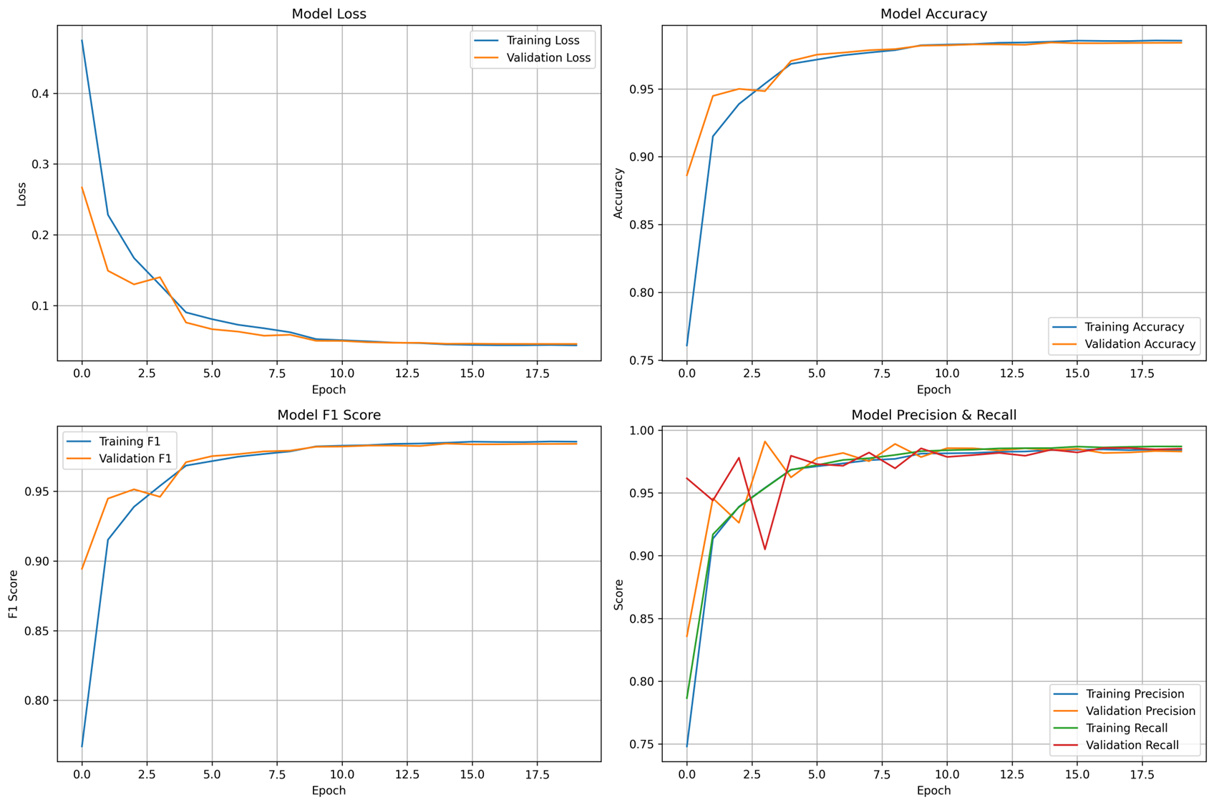
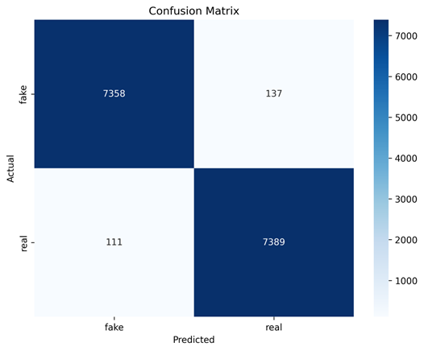
5 – Risultati
Modello senza attenzione
13
Andrea Spinelli

Slide 15
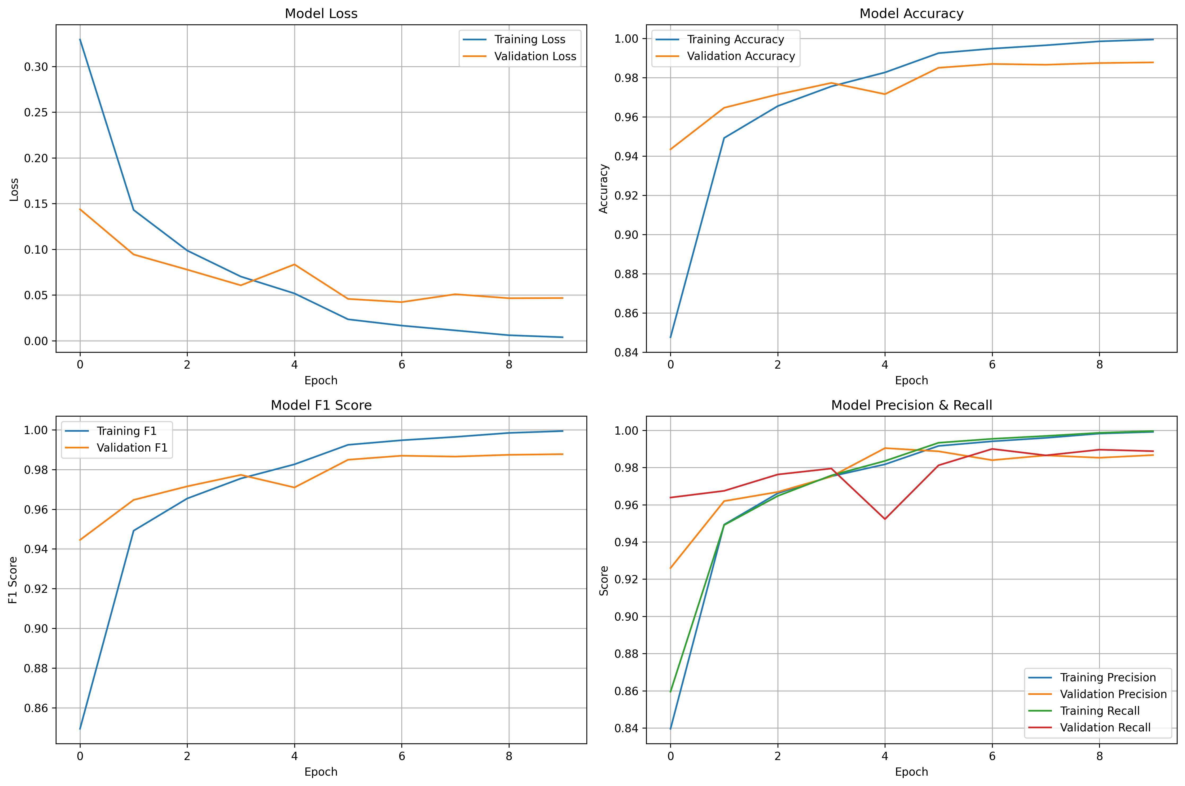

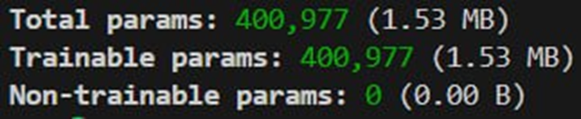
5 – Risultati
Modello con attenzione
14
Andrea Spinelli

Slide 16
Bibliografia
Riferimenti:
[1] https://pyimagesearch.com/2019/07/08/keras-imagedatagenerator-and-data-augmentation/
[2] https://www.tutorialspoint.com/concurrency_in_ python/concurrency_in_python_pool_of_threads.htm
[3] https://www.tensorflow.org/api_docs/python/tf/keras/ callbacks
[4] https://github.com/Kaggle/kagglehub?tab=readme-ov-file#download-dataset
[5] https://www.tensorflow.org/api_docs/python/tf/keras/ metrics/F1Score
[6] https://www.tensorflow.org/tutorials/customization/ custom_layers?hl=it
Documentazione:
[1] https://www.tensorflow.org/?hl=it
[2] https://docs.python.org/3/library/concurrent.futures.html
15
Andrea Spinelli

